Slide 1
OOA

Slide 2
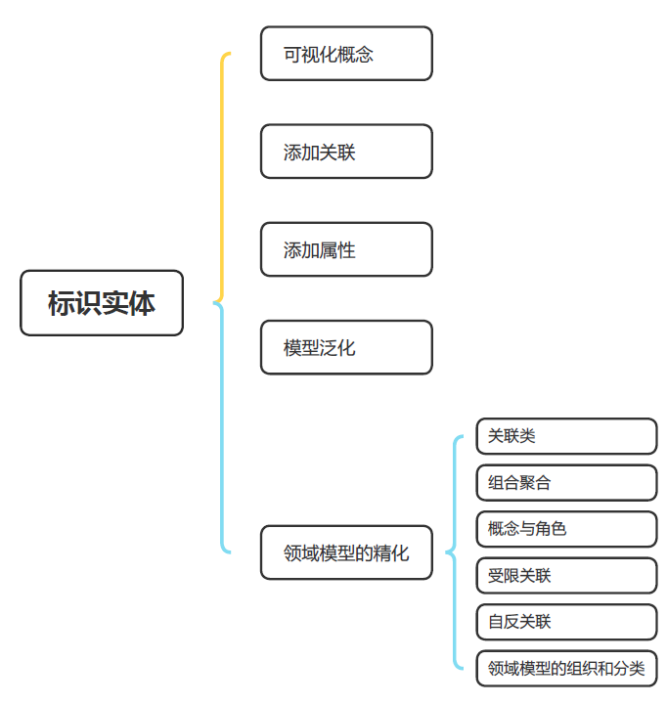

Slide 3
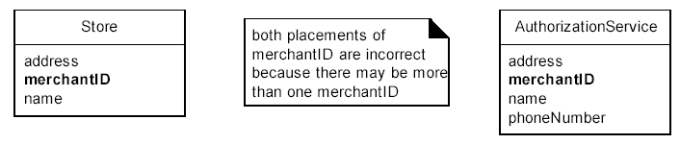
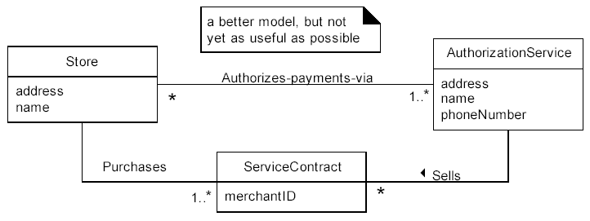
关联类(1/2)

Slide 4
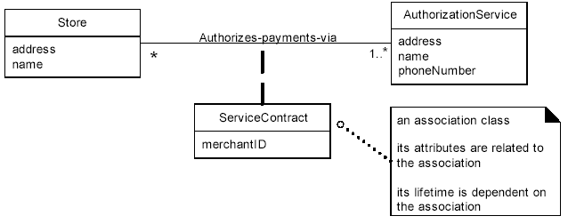
关联类（2/2）
需要关联类的场合：
  关联具有属性.
  关联的实例具有持久性的生命周期.
  概念之间具有多对多的关系，通过关联类可以简化概念之间关系的建模。

Slide 5
组合和聚合(1/3)
利用组合和聚合改善模型结构
利用组合和聚合改善概念的层次结构
利用组合和聚合改变不恰当的泛化
实例：桟和线性表、命题逻辑公式建模

Slide 6
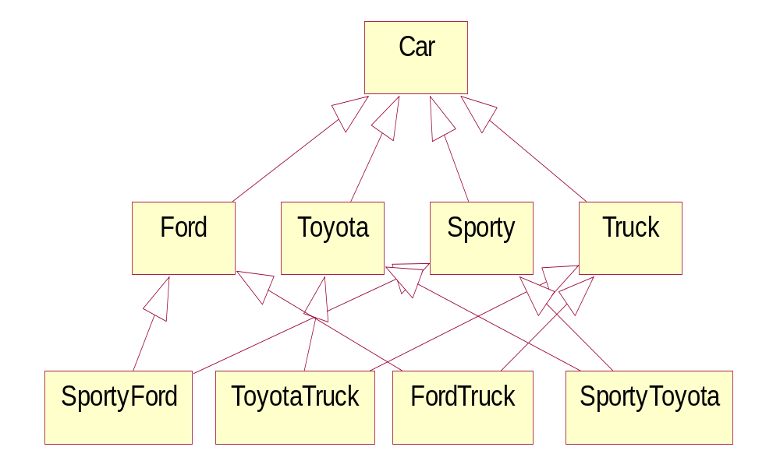
组合和聚合(2/3)

Slide 7
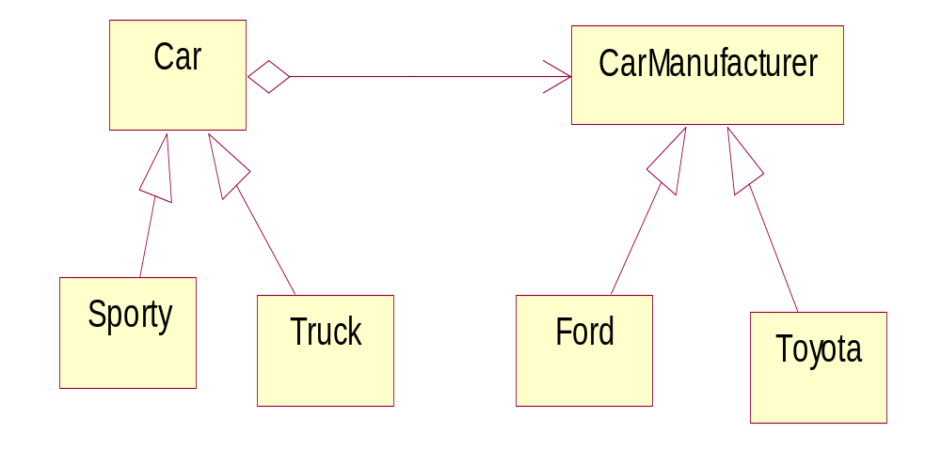
组合和聚合(3/3)

Slide 8
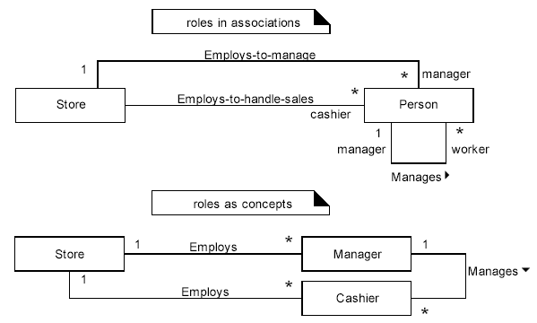
Roles as Concepts vs. Roles in Associations
在领域模型里，现实世界的角色，尤其是人，既可建模为关联的角色，也可建模为离散的概念。
讨论

Slide 9
在一个班级中，一个班长可以管理班级的同学，但是班长和同学都是学生。

Slide 10
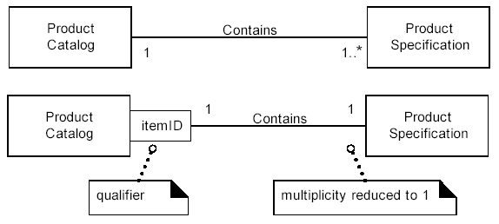
受限关联

Slide 11
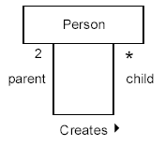
自反关联

Slide 12
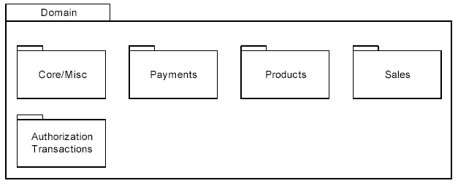
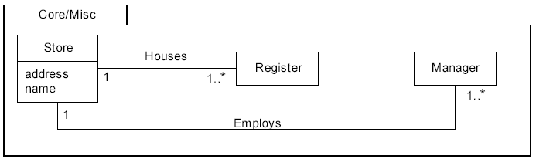
领域模型的组织和分类--package

Slide 13
UML中的组织事务
包是UML中用于把元素组织成组的常用的一种方式;
包是UML中基本的组织事务，但也有一些别的方式，例如框架，模型和子系统等
  1）对语义上相关的元素进行分组；
  2）定义模型中的“语义边界”；
  3）提供配置管理单元；
  4）在设计时，提供并行工作的单元；
  5）提供封装的命名空间，其中所有名称必须惟一
包的表示

Slide 14
组织事务：包
组织事务是UML的组织部分
结构事务，行为事务和别的组织事务都可以作为包中的元素
不像构件，包是概念上的，仅存在在开发时间
包的表示，可以仅包含名字，也可含有详细的内容
A
(from packageA)
B
(from packageB)
PackageA
PackageB
Dependency relationship

Slide 15
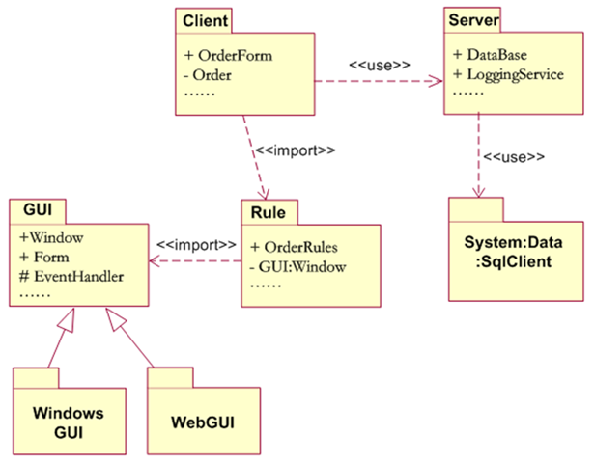
包与包之间的关系

Slide 16
包与包之间的关系(续)
<<use>>：一种默认的依赖关系
<<import>>：最普遍的包依赖类型，说明提供者包(箭头指向的包)的命名空间（包本身代表命名空间）将被添加到客户包（发出者）的命名空间中，客户包中的元素也能够访问提供者包的所有公共元素
<<access>>：访问关系，只使用提供者包中的元素，而不想将其命名空间合并则应使用该关系
<<trace>>:追溯关系，表示一个包到另一个包的历史发展，则需要使用《trace》关系来表示
泛化

Slide 17
包的可见性

Slide 18
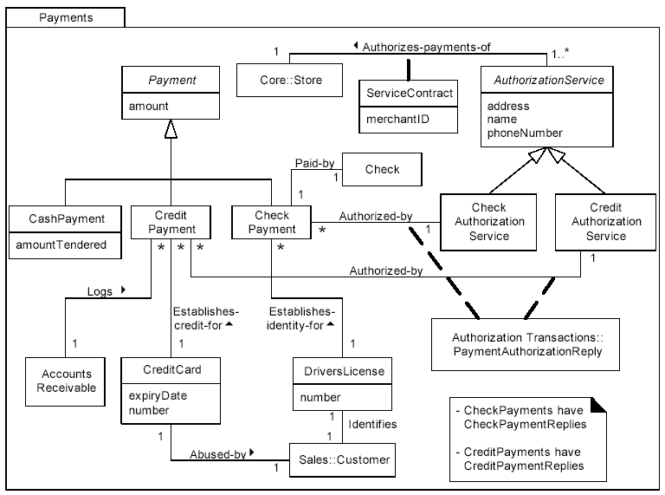

Slide 19
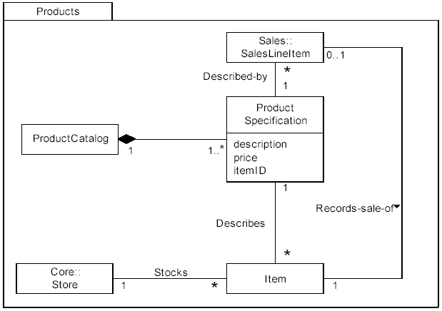

Slide 20
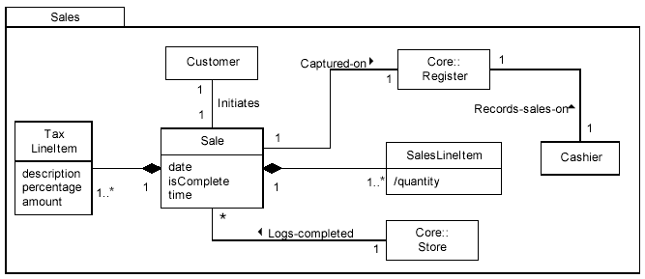

Slide 21
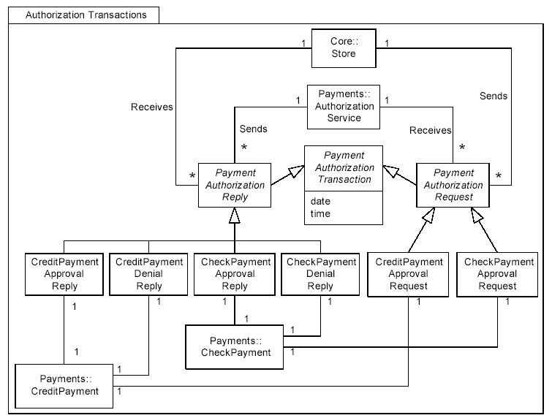

Slide 22
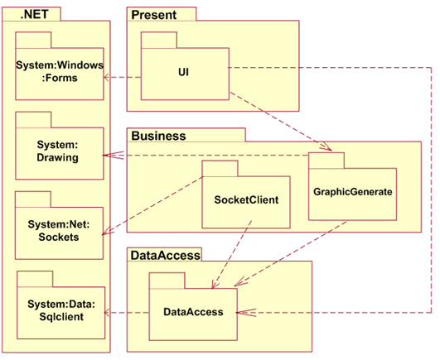

Slide 23
包图使用说明
每个包都应该是在概念、语义上相互接近的元素组成；
对每个包找出应标记为公共的元素，但应尽可能地少；
一般使用默认《use》构造型，在映射到编程时考虑明确《import》构造型；
采用泛化来对特殊包进行建模。
在表示这种模型时，注意只标明对每个包都起核心作用的元素；另外也可以标识每个包的文档标记值，以使其更加清晰。
对体系结构建模
  对体系结构进行建模（程序分层），是包图更有意义的一个用途。体系结构是一个软件系统的核心逻辑结构
  常用的体系结构 模式包括分层、MVC、管道、黑板、微内核等，而在应用软件中，分层和MVC

Slide 25
注意
包之间不要出现循环依赖的情况！
解决方法：合并和分离

